Slide 1
Boot.asm
范炜 141250035@smail.nju.edu.cn

Slide 2
运行一个操作系统需要：
计算机（虚拟机bochs）
安装bochs虚拟机：sudo apt-get install bochs
安装bochs的GUI库： sudo apt-get install bochs-sdl
硬盘（装有操作系统）
创建虚拟软盘映像：bximage -> fd -> 1.44 -> a.img
fd:软盘映像
1.44：映像大小 1.44MB
a.img:映像名称（在往映像中写入操作系统时以及配置计算机时会用到）

Slide 3
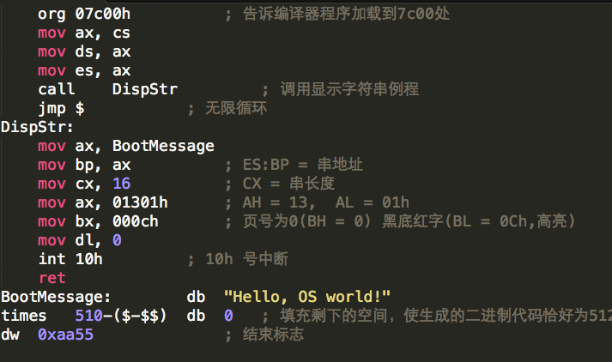
开始我们自己的操作系统 boot.asm

Slide 4
Org 07c00h
为什么要这么一行代码？
Bios将软盘内容放在07c00h位置，并不是由这行代码决定的。那这行代码的作用是啥？
Org是伪指令。
伪指令是指，不生成对应的二进制指令，只是汇编器使用的。也就是说，boot.bin文件里面，压根没有07c00h这个东西，bios不是因为这条指令才把代码放在07c00h
Mov这种指令，就会生成二进制代码，可以直接告诉cpu该做什么。
那么org 07c00h到底是做啥用的？
（请同学回答，有加分）

Slide 5
Org 07c00h
告诉汇编器，当前这段代码会放在07c00h处。所以，如果之后遇到需要绝对寻址地指令，那么绝对地址就是07c00h加上相对地址。
绝对地址：内存的实际位置（先不考虑内存分页一类逻辑地址）
相对地址：当前指令相对第一行代码的位置。
在第一行加上org 07c00h只是让编译器从相对地址07c00h处开始编译第一条指令，相对地址被编译加载后就正好和绝对地址吻合

Slide 6
boot.bin
使用nasm来汇编boot.asm生成“操作系统”(boot.bin)的二进制的代码
首先安装nasm工具：
sudo apt-get install nasm
生成boot.bin:
nasm boot.asm –o boot.bin
(boot.o->boot.bin)

Slide 7
写入boot.bin
有了“计算机”,也有了“软盘”，以及“操作系统”（boot.bin）,是时候将boot.bin写入“软盘”了
我们需要把boot.bin放在软盘的第一个扇区，为什么？
需要理解BIOS与OS的加载

Slide 8
BIOS
开机，从ROM运行BIOS程序，BIOS是厂家写好的。
BIOS程序检查软盘0面0磁道1扇区，如果扇区以0xaa55结束，则认定为引导扇区，将其512字节的数据加载到内存的07c00处，然后设置PC，跳到内存07c00处开始执行代码。
以上的0xaa55以及07c00都是一种约定，BIOS程序就是这样做的，所以我们就需要把我们的os放在软盘的第一个扇区，填充，并在最末尾写入0xaa55

Slide 9
写入boot.bin
nasm -f bin boot.asm生成的其实是一个512字节地二进制文件，如何把它放在软盘的第一个扇区？
直接拷贝是不可以的（普通的读写操作（mv, rm,cp）是基于文件系统的，文件系统是一个逻辑概念。引导扇区，是磁盘第一个磁道的第一个扇区，他是一个物理概念，在文件系统中，这个扇区是不可见的。 ）
用特殊的命令：
dd if=boot.bin of=a.img bs=512 count=1 conv=notrunc
（if代表输入文件，of代表输出设备，bs代表一个扇区大小，count代表扇区数，conv代表不作其它处理）
a.img是软盘？
虚拟软盘
使用：bximage -> fd -> 1.44 -> a.img这条命令就是为了生成一个1.44m大小的虚拟磁盘软盘文件。

Slide 10
继续BIOS
将其512字节的数据加载到内存的07c00处，然后设置PC，跳到内存07c00处开始执行代码。
为什么是0700c处？才说了是bios厂家约定好的。当然，其实不只是bios厂家，这涉及整个计算计的设计和架构地一种约定，进一步学习这门课程后你就能理解为什么是07c00而不是07c000了。

Slide 11
启动？
现在准备就绪，可以启动了吗？
还需要一样重要的东西，那就是Bochs的配置文件。
为什么要有配置文件？因为你要告诉Bochs，你希望你的虚拟机是什么样子的，比如内存多大啊，硬盘映像和软盘映像都是哪些文件啊等内容。

Slide 12
启动！
配置文件bochsrc：
megs:32
display_library: sdl
floppya: 1_44=a.img, status=inserted
boot: floppy
display_library: bochs使用的GUI库，在Ubuntu下面是sdl
megs：虚拟机内存大小 (MB)
floppya：虚拟机外设，软盘为a.img文件
boot：虚拟机启动方式，从软盘启动
配置文件保存为bochsrc，和a.img以及boot.bin放在同一目录下
启动bochs：
bochs –f bochsrc

Slide 13
OS的加载
首先回忆一下我们在BIOS中提到的“操作系统”的加载过程：
BIOS程序检查软盘0面0磁道1扇区，如果扇区以0xaa55结束，则认定为引导扇区，将其512字节的数据加载到内存的07c00处，然后设置PC，跳到内存07c00处开始执行代码。
其实我们所提到的只是真正的操作系统内核加载过程中的第一步，真正的加载过程大概是这样：“引导—加载内核入内存—跳入保护模式—开始执行内核”，那是不是只要我们将加载内核入内存的代码写入我们之前写的boot.asm中就行了呢？

Slide 14
突破512字节的限制
其实，除了加载内核，我们要做的事还有准备保护模式（等讲到保护模式后再来理解）等，512字节显然不够，为了突破512字节的限制，我们引入另外一个重要的文件，loader.asm,引导扇区只负责把loader加载入内存并把控制权交给他，这样将会灵活得多。
最终，由loader将内核kernel加载入内存，才开始了真正操作系统内核的运行。

Slide 15
启动流程和内存分布
这张图对于理解代码有着非常重要的作用。包括boot, loader, kernel代码之间的联系，以及代码中很多地址常量的解释。
 | PageTable
 | Page Directory Table
 | 系统保留，BIOS、显存
90000h | loader.bin | 63kb
80000h | kernel.bin | 64kb
30000h | Kernel | 320kb
7e00h | Free
7c00h | Boot Sector，boot.bin | 512byte
550h | Free
kernel.bin
loader.bin
boot.bin

Slide 16
loader
跳入保护模式
最开始的x86处理器16位，寄存器用ax, bx等表示，称为实模式。后来扩充成32位，eax，ebx等，为了向前兼容，提出了保护模式
必须从实模式跳转到保护模式，才能访问1M以上的内存。
启动内存分页
从kernel.bin中读取内核，并放入内存，然后跳转到内核所在的开始地址，运行内核
跟boot类似，使用汇编直接在软盘下搜索kernel.bin
但是，不能把整个kernel.bin放在内存，而是要以ELF文件的格式读取并提取代码。
接下来的幻灯片继续解释

Slide 17
kernel
这才是真正的操作系统
内存管理，进程调度，图像显示，网络访问等等，都是内核的功能。
内核的开发使用高级语言
c语言可以更高效的编写内核
但是我们是在操作系统层面上编写另一个操作系统，于是生成的内核可执行文件是和当前操作系统平台相关的。比如linux下是elf格式，有许多无关信息，于是，内核并不能像boot.bin或loader.bin那样直接放入内存中，需要loader从kernel.bin中提取出需要放入内存中的部分。

Slide 18
总结

Slide 19
环境搭建-Linux
安装GCC(系统已经自带，如果没有，sudo apt-get install gcc)
安装NASM(sudo apt-get install nasm)
安装虚拟机Bochs(sudo apt-get install bochs)
安装bochs的GUI库bochs-sdl (sudo apt-get install bochs-sdl)
如果出现问题，可以将软件源改成163源，参考：Ubuntu 163 源

Slide 20
环境搭建-windows
安装虚拟机VirtualBox（或VMWare）
在虚拟机中安装Linux(Ubuntu或其它发行版本)
接下和Linux中搭建环境一样

Slide 21
环境搭建-其它说明
与《Orange’S》不一样，彻底摈弃Windows环境。
由于Bochs是简单的虚拟机而且只用来运行我们自己写的简单代码，因此即使在VirtualBox虚拟机中安装Linux再使用Bochs也不会存在性能问题。

Slide 22
Hello, OS
Step 1. 使用nasm汇编boot.asm生成“操作系统”的二进制代码。
nasm boot.asm –o boot.bin
Step 2. 使用bximage命令生成虚拟软盘.
bximage -> fd -> 1.44 -> a.img
Step 3. 使用dd命令将操作系统写入软盘
dd if=boot.bin of=a.img bs=512 count=1 conv=notrunc

Slide 23
Hello, OS
Step 4. 配置bochs。
display_library: bochs使用的GUI库，在Ubuntu下面是sdl
megs：虚拟机内存大小
floppya：虚拟机外设，软盘为a.img文件
boot：虚拟机启动方式，从软盘启动
配置文件保存为bochsrc，和a.img以及boot.bin放在同一目录下
Step 5. 启动bochs.
bochs –f bochsrc
display_library: sdl
floppya: 1_44=a.img, status=inserted
boot: floppy

Slide 24
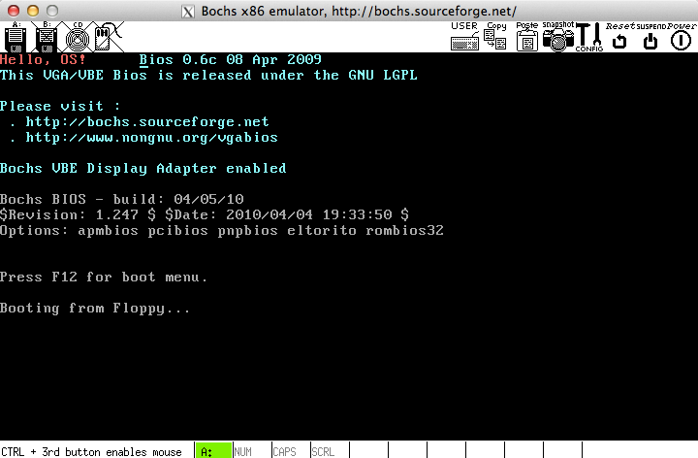
Hello, OS

